Slide 1
10. LES MALALTIES I EL PROCÉS IMMUNITARI

Slide 2
1. Els microorganismes patògens
Microbiota normal → microorganismes innocus que viuen a la pell, conductes respiratoris o digestius dels animals.
Microorganismes patògens → produeixen malalties a les plantes, els animals i l’espècie humana.
La penetració dels microorganismes patògens acostuma a ser a través de ferides o els conductes naturals dels animals (digestius, respiratoris i genitourinaris).
Microorganismes oportunistes → en condicions normals no són patògens, ho són quan baixen les defenses dels animals.

Slide 3
1.1. Alguns conceptes sobre malalties infeccioses (causades per microorganismes, ex: tubercolosi, còlera)
Epidèmia → molts individus afectats de la mateixa malaltia infecciosa en una àrea geogràfica petita.
Ex: Grip espanyola 1918
Pandèmia → una malaltia infecciosa es distribueix per una gran zona de la Terra.
Ex: Pesta negra (època medieval), COVID-19
Una malaltia infecciosa és endèmica → quan afecta de forma constant una comunitat, però la incidència no és alta.
Ex: Tos ferina, febre groga

Slide 4
2. Les malalties infeccioses
•Microorganismes que les causen:
Virus (grip, ràbia, hepatitis vírica, sida)
Bacteris (còlera, botulisme, meningitis, pneumònia)
Fongs (peu d’atleta, tinya, candidiasi)
Protozous (malària, malaltia de la son)
•Classificació de les malalties microbianes segons el medi en què són transmeses:
Per contacte directe
Per l’aire
Per via sexual
Per l’aigua o els aliments
A través de vectors animals

Slide 5
3. El control dels microorganismes
Agents antimicrobians → actuen contra els microorganismes (antivírics, antibacterians, antifúngics i antiprotozoaris).
● 2 categories d’agents antimicrobians:
Microbicides → maten els microbis (bactericides, fungicides...).
Microbiostàtics → inhibeixen el creixement dels microbis (bacteriostàtics, fungistàtics...).

Slide 6
• Els agents antimicrobians poden actuar:
Destruint les cobertes microbianes.
Alterant les propietats físiques del citoplasma microbià.
Inactivant enzims.

Slide 7
• Els agents antimicrobians poden ser:
-Agents físics:
-Esterilització a altes temperatures
-Pasteurització
- Incineració
- Tractament amb baixes temperatures per sota
del punt de congelació inhibeix el creixement
microbià, va bé per conservar aliments. )
- Radiacions electromagnètiques (raigs X, rajos gamma, RUV)
-Agents químics

Slide 8
Els agents antimicrobians químics
- Agents químics esterilitzants (formaldehid) → maten totes les formes microbianes de les superfícies que són tractades.
Desinfectants (hipoclorits (lleixiu))→ maten els microorganismes que produeixen malalties infeccioses, però no destrueixen les espores microbianes.
Antisèptics (aigua oxigenada, alcohol 70º, solució de iode, sabó, detergents)→ substàncies que es fan servir per matar o impedir el creixement dels microbis presents en les ferides de la pell dels animals.

Slide 9
3.3. La quimioteràpia
Moltes malalties produïdes per microorganismes patògens es tracten amb substàncies químiques → agents quimioterapèutics.
Tenen una toxicitat selectiva, ataquen els microbis però no danyen les cèl·lules dels teixits de l’hoste.
2 categories d’agents quimioterapèutics:
Antibiòtics → produïts per altres microorganismes.
Origen sintètic → produïts al laboratori

Slide 10
Els antibiòtics
-Produïts per determinats bacteris i fongs.
-Composició química variada.
-Molt útils pel tractament de malalties produïdes per bacteris i alguns fongs.
-Mecanisme d’acció variat:
●Inhibició de la síntesi de les parets cel·lulars
dels bacteris patògens.
●Destrucció dels fosfolípids de les membranes
cel·lulars.
●Inhibició de la síntesi d’ADN, d’ARN i de proteïnes
dels microbis patògens.

Slide 11
Els antibiòtics d’espectre ampli són els que exerceixen la seva acció sobre una gran varietat de microorganismes.
Bacteris resistents als antibiòtics perquè són capaços d’inactivar-los o no són permeables a l’antibiòtic. A causa de les mutacions apareixen soques resistents a l’acció dels antibiòtics.

Slide 12
Agents quimioterapèutics d’origen sintètic
-Sulfamides → són substàncies que inhibeixen el creixement dels microbis.
-AZT → s’utilitza per reduir els efectes infecciosos del virus de la sida.
-Cloroquina → s’utilitza contra la malària.

Slide 13
4. LA IMMUNITAT
•Concepte d’immunitat:
Ser invulnerable a una malaltia infecciosa.
•Immunologia:
És la ciència que s’encarrega d’estudiar tot el que està relacionat amb la immunitat a les infeccions, és a dir, el sistema immunitari.
•Principal característica de la immunitat:
És específica.
Ex: Si una persona ha passat les galteres és immune a aquesta malaltia.
La immunitat a una determinada malaltia infecciosa té memòria en els animals, perdura un temps, des d’uns dies a tota la vida.

Slide 14
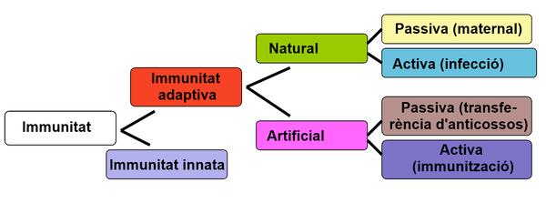
Tipus d’immunitat
(Seroteràpia)
(Vacunació)

Slide 15
• La immunitat natural
Els animals l’adquireixen en ser exposats a una invasió microbiana → el sistema immunològic comença a actuar i produeix anticossos específics contra aquests microbis.
Si es venç la invasió microbiana , l’animal queda immunitzat contra aquests microbis durant el temps que els anticossos subsisteixen a la sang.
Els mecanismes immunològics de l’animal són els que han aconseguit la immunitat → és activa.

Slide 16
El fetus dels mamífers pot adquirir immunitat natural a través de la placenta, rep anticossos de la mare → és passiva, els anticossos no els ha produït el mateix individu, els ha adquirit de l’exterior.

Slide 17
• La immunitat artificial
—La vacunació consisteix a injectar microbis morts o atenuats de la malaltia que es vol prevenir. S’activa el sistema immunitari de la persona i es formen anticossos específics → immunitat activa.
Vacunes contra:
Tètanus, tuberculosi, xarampió, ràbia...
Les vacunes són preventives i no curatives, doncs produeixen l’efecte després d’uns dies, en què l’organisme produeix els anticossos. Els efectes són bastant duradors, es continuen produint anticossos durant un temps.
—La seroteràpia consisteix a tractar el pacient afectat d’una malaltia infecciosa amb anticossos específics dels antígens dels microorganismes que produeixen la malaltia.

Slide 18
Els anticossos utilitzats en la seroteràpia s’obtenen:
Tècniques de clonació a partir de limfòcits capaços de produir-ne (anticossos monoclonals).
Sèrum de cavall prèviament vacunat amb l’antigen.
▪La seroteràpia s’utilitza amb finalitats curatives, té una durada limitada.
Sèrums contra:
Tètanus, botulisme, verins de serps...

Slide 19
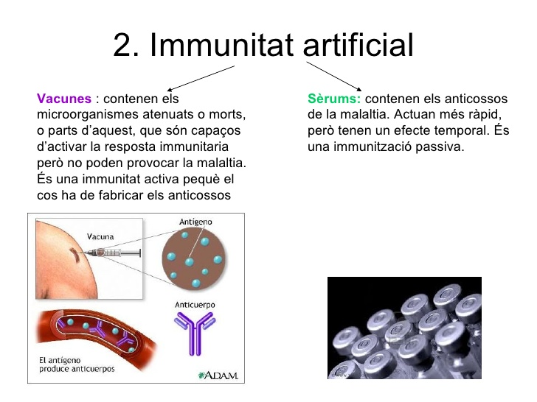
Actuen

Slide 20
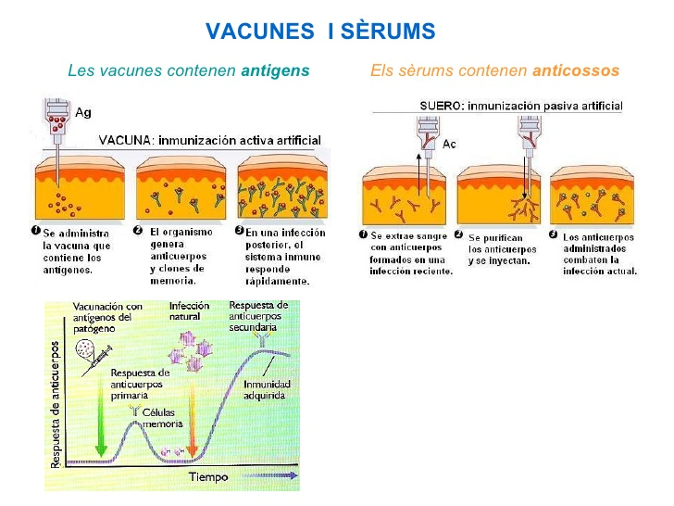

Slide 21
5. Mecanismes defensius no específics
Abans que actuï el sistema immunitari específic, els microbis han de travessar 2 tipus de barreres defensives inespecífiques:
1- Barreres primàries
2- Barreres secundàries

Slide 22
5.1. Les barreres primàries
La pell dels mamífers → barrera física infranquejable pels microorganismes degut al gruix i al procés de queratinització i descamació de les cèl·lules més externes. La secreció de les glàndules sebàcies i la suor determinen un pH una mica àcid que resulta perjudicial per als microbis.
La microbiota normal de la pell impedeix l’establiment i el desenvolupament d’altres microbis.
La pell pot ser traspassada fàcilment pels microorganismes a través de les ferides.

Slide 23
Les secrecions mucoses, que recobreixen els epitelis de la boca, anus, fosses nasals, vies respiratòries, urogenitals i digestives, actuen com a barreres defensives.
Saliva, secreció lacrimal, secreció nasal → hi ha l’enzim lisozim, destrueix la capa de mureïna de la paret bacteriana.
Esperma → espermina, té acció bactericida
Epiteli vaginal i conductes digestius (estómac)→ secrecions àcides, formen un ambient desfavorable per a la vida i proliferació dels microbis.
Vies respiratòries → els microbis queden atrapats en el mucus, s’eliminen per la tos i l’esternut.

Slide 24
Microbiota normal intestinal (flora bacteriana), està constituïda per bacteris que formen una simbiosi amb l’organisme. Ajuden a la digestió i eviten la proliferació de microbis.

Slide 25
5.2. Les barreres secundàries
Aquest mecanisme s’activa quan els microorganismes aconsegueixen passar les barreres primàries.
Barreres secundàries:
Cèl·lules fagocítiques (monòcits i neutròfils)
Resposta inflamatòria
Substàncies antimicrobianes
Cèl·lules assassines naturals

Slide 26
•Cèl·lules fagocítiques (monòcits, neutròfils):
Cèŀlules que surten dels capiŀlars sanguinis gràcies a l’increment de la seva permeabilitat per l’acció de la histamina. Un cop en els teixits, fagociten agents infecciosos.
-Monòcits després de subsistir diversos dies al flux sanguini → migren a diferents teixits o òrgans (teixit conjuntiu, pulmons, ganglis limfàtics...) → i es transformen en macròfags.

Slide 27
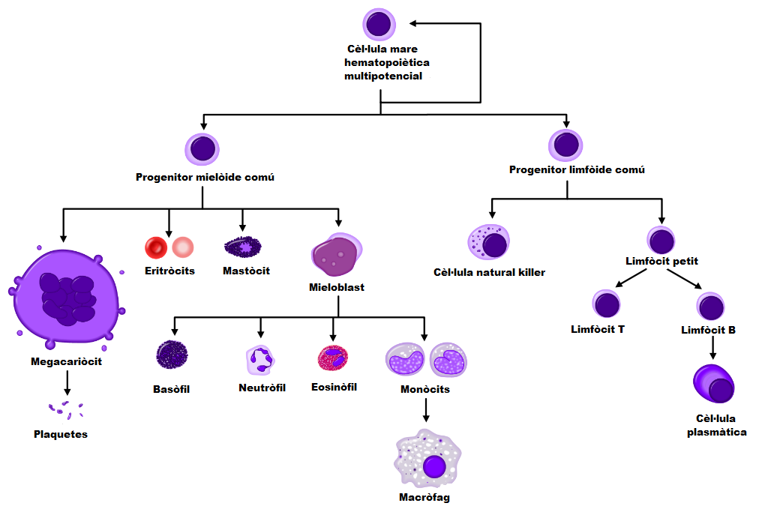

Slide 28
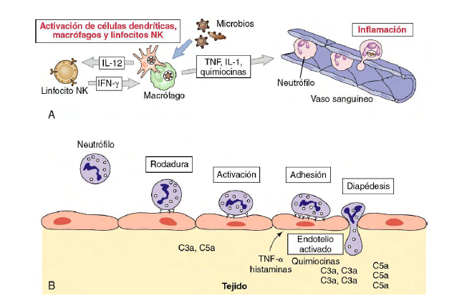
Els monòcits i els neutròfils són capaços de sortir dels vasos sanguinis (diapedesi).
SANGRE
.

Slide 29
El procés de la fagocitosi el realitzen els macròfags i els neutròfils :
És un tipus d’endocitosi. Els microbis queden englobats dins de vacúols fagocítics, als quals s’hi uneixen els lisosomes primaris formant els fagolisosomes, que destrueixen els microbis.

Slide 30
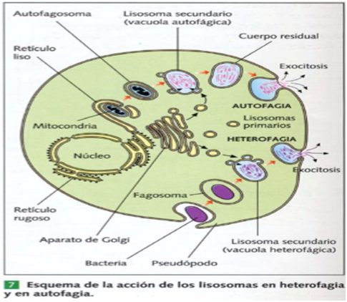
Vesícula
Lisosoma primari
Exocitosi
Vacúol fagocític
Aparell de Golgi
Bacteri
Fagolisosoma

Slide 31
•Resposta inflamatòria:
A la ferida, els mastòcits (teixits) i els basòfils (torrent circulatori) són estimulats per proteïnes del sistema del complement per alliberar histamina que provoca la dilatació dels vasos sanguinis.
Com que hi ha més flux de sang hi ha envermelliment i més escalfor a la zona.
També fa augmentar la permeabilitat capil·lar que permet la sortida de neutròfils i plasma (inflor) a la zona afectada.
Els neutròfils i els macròfags fagociten bacteris i es moren. El pus està format per l’acumulació de cèl·lules mortes.
Els fagòcits alliberen (interleucines) que incrementen la resposta inflamatòria i produeixen febre, per inhibir el creixement dels patògens.

Slide 32
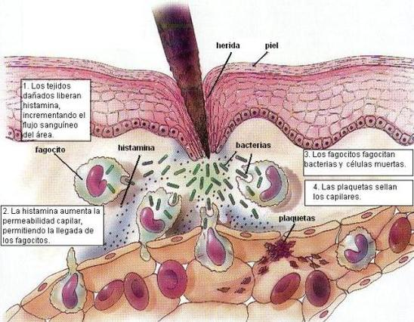

Slide 33
•Substàncies antimicrobianes:
-Interferó → dificulta la reproducció dels virus.
-Sistema del complement → destrueix els microorganismes patògens. S’uneix inespecíficament a la superfície de l’agent infecciós i promou la lisi d’aquest.

Slide 34
•Cèl·lules assassines naturals (cèl·lules NK):
Alliberen unes substàncies que produeixen la lisi cel·lular. Eliminen cèl·lules infectades per virus i cèl·lules tumorals.

Slide 35
6. El sistema immunitari
És la darrera barrera defensiva davant l’atac dels microorganismes .
Es caracteritza pel reconeixement específic de molècules estranyes a l’organisme → antígens.
Resposta immunitària → processos cel·lulars i moleculars que condueixen a la neutralització o destrucció dels antígens.
Resposta cel·lular Resposta humoral
(cèl·lules) (anticossos)
Les dues respostes estan relacionades amb els limfòcits, que es troben en els òrgans limfoides.

Slide 36
6.1. Els òrgans limfoides
Són òrgans relacionats amb la formació, maduració o acumulació de limfòcits.
Òrgans limfoides
Primaris Secundaris
(Formació i maduració (Els limfòcits s’hi acumulen
dels limfòcits) i reaccionen contra els antígens)
(Medul·la òssia i tim) (Melsa, ganglis limfàtics
i fol·licles limfàtics)

Slide 37
Òrgans limfoides primaris
•Medul·la òssia vermella
En els adults es troba en els ossos plans, en els curts i a les epífisis dels llargs.
És on es troben les cèl·lules mare precursores dels limfòcits.
Les cèl·lules mare poden madurar en la mateixa medul·la òssia vermella i transformar-se en limfòcits B o surten de la medul·la òssia i migren al tim, on es transformen en limfòcits T.
•Tim
Degenera a la pubertat.
És on es diferencien els limfòcits T.

Slide 38
Òrgans limfoides secundaris
•Melsa
Filtra la sang i elimina els eritròcits i els leucòcits defectuosos.
Hi ha zones riques en limfòcits B i zones riques en limfòcits T separades. Aquests limfòcits responen davant d’antígens estranys a la sang.
•Ganglis limfàtics
Filtren la limfa que els arriba a través dels vasos limfàtics. Tenen limfòcits i fagòcits que reaccionen amb els antígens.
Es concentren als capil·lars limfàtics dels engonals, a les axil·les i la zona cervical.
Quan s’inflen és indici d’una infecció microbiana i de l’acció del sistema immunològic.
•Fol·licles limfàtics
Amígdales, apèndix i plaques de Peyer (intestí prim)

Slide 39
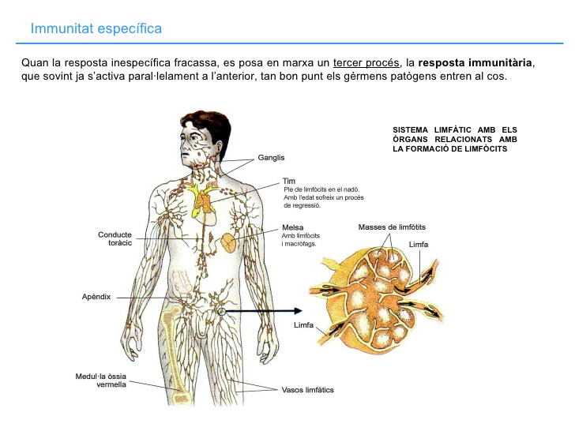
Gangli limfàtic

Slide 40
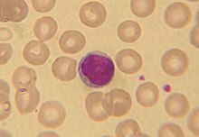
6.2. Els limfòcits
Són cèl·lules que es troben a la sang i a la limfa, tenen el nucli gran i poc citoplasma.
Procedeixen de cèl·lules mare
multipotents (originen eritròcits, glòbuls
blancs i plaquetes).
Limfòcits B o cèl·lules B:
Responsables de la resposta humoral.
Tenen proteïnes, anticossos de superfície, a la superfície externa de la membrana plasmàtica, que són capaces de reaccionar amb antígens específics de microorganismes.

Slide 41
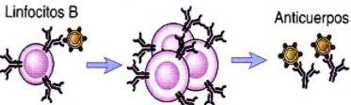
S’activen a partir del contacte amb un antigen → es converteixen en cèl·lules plasmàtiques, i produeixen anticossos lliures específics.

Slide 42
-Limfòcits T o cèl·lules T
Presenten a la superfície de la membrana receptors d’antígens.
Intervenen en la resposta cel·lular.
Limfòcits T
Citotòxics(Tc) Col·laboradors(Th)
Limfòcits T citotòxics:
Destrueixen les cèl·lules infectades per virus o bacteris mitjançant proteïnes (citotoxines).

Slide 43
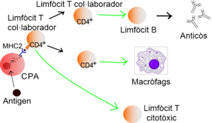
- Limfòcits T col·laboradors:
Activen els limfòcits B, i provoquen l’activació i la proliferació dels limfòcits T citotòxics per mitja d’unes molècules anomenades interleucines.

Slide 44
6.3. Les cèl·lules presentadores d’antígens
Els antígens no poden ser reconeguts pels limfòcits T i, consegüentment, no es pot activar la resposta immunitària específica, si aquests antígens no es presenten sobre la superfície d’una cèl·lula presentadora de l’antigen.
•Cèl·lules presentadores de l’antigen:
-Macròfags
Cèl·lules dendrítiques dels òrgans limfoides
Cèl·lules de Langerhans de la pell

Slide 45
Mecanisme de presentació:
1- Les cèl·lules presentadores capten molècules d’antigen mitjançant endocitosi.
2- S’uneix l’endosoma a un lisosoma primari, els enzims hidrolítics degraden les proteïnes de l’antigen i el transformen en un pèptid senzill.
3- Una part del pèptid va a parar a la membrana plasmàtica i s’associa a les proteïnes MHC o complex principal d’histocompatibilitat. Els pèptids d’origen antigènic queden exposats a l’exterior de les cèl·lules presentadores.

Slide 46
Dos tipus d’interacció dels antígens amb els limfòcits T:
Si són antígens generats a la mateix cèl·lula (Ex: cèl·lules canceroses, cèl·lules infectades per virus) es presenten lligats a molècules MHC de tipus I, i mostren un pèptid antigènic als limfòcits T citotòxics.
Si són antígens procedents d’una endocitosi feta per una cèl·lula presentadora es presenten lligats a molècules MHC de tipus II, i mostren un pèptid antigènic als limfòcits T col·laboradors.

Slide 47
6.4. Els antígens
Antigen o immunogen: Substància capaç de desencadenar una resposta immunitària.
Si l’antigen pertany a un microorganisme (heteroantigen),
si pertany a un altre individu de la mateixa espècie (isoantigen)
i si és del mateix animal (autoantigen), el sistema immunològic actua en contra d’un mateix, fenomen d’autoimmunitat, causa malalties greus.
-Quines molècules actuen com antígens?
Proteïnes, nucleoproteïnes, molts polisacàrids i lípids complexos que es troben sobre la paret bacteriana o sobre càpsules víriques o que són alliberats pel microorganisme.

Slide 48
Els antígens presenten una petita zona de la molècula (determinant antigènic), per mitjà del qual s’uneixen als receptors de membrana dels limfòcits i als anticossos.

Slide 49
La presència de determinats antígens en el cos estimula la proliferació dels limfòcits que tenen els receptors específics contra aquests antígens
Teoria de la selecció clonal
La unió d’un antigen a un anticòs específic situat sobre la superfície d’un limfòcit B estimula la cèl·lula B a reproduir-se, i s’origina un clon de cèl·lules.
Algunes donen lloc a cèl·lules plasmàtiques (secreten anticossos) i d’altres originen cèl·lules de memòria (responen de manera ràpida amb un segon contacte amb l’antigen).

Slide 50
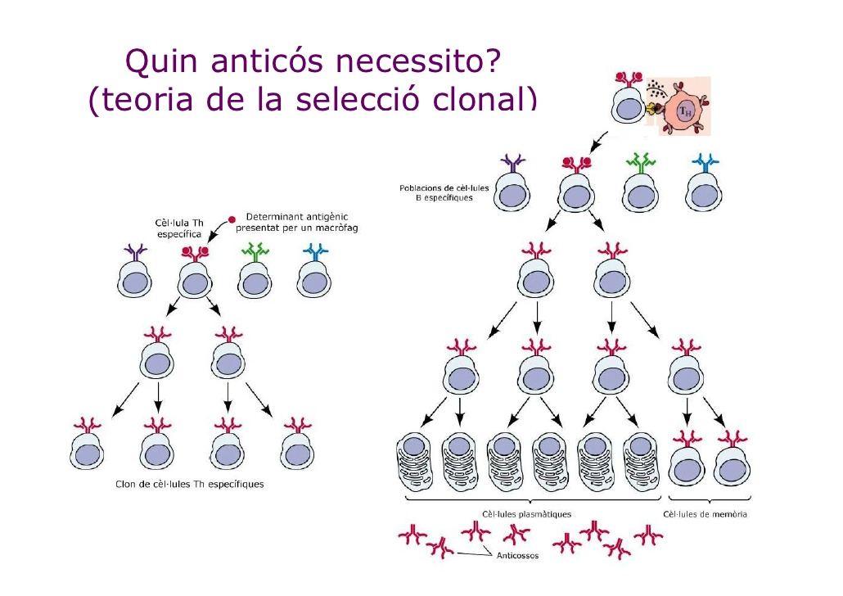

Slide 51
6.5. Els anticossos (Immunoglobulines)
-Proteïnes específiques per a cada antigen.
-Produïdes pels limfòcits B, poden quedar adherits a la membrana plasmàtica del limfòcit B (anticossos de superfície receptors d’antígens) o ser secretats a l’exterior de la cèl·lula (anticossos lliures circulants en la sang).
-Bloquegen i inactiven l’antigen.
-Són proteïnes amb estructura quaternària, amb 2 cadenes pesants (H) iguals i 2 de lleugeres (L) idèntiques, unides mitjançant ponts disulfur (-S-S-).
-Tenen zones constants i zones variables (V), doncs cada tipus d’anticòs té aquesta zona de les cadenes amb una seqüència diferent d’aminoàcids.
- Els centres d’unió a l’antigen es troben a la zona variable.

Slide 52
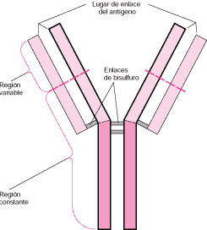

Slide 53
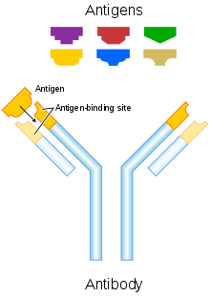

Slide 54
Hi ha 5 tipus diferents d’immunoglobulines:
IgG, IgM, IgD, IgA i IgE, es diferencien entre si pel tipus de les cadenes H.
IgG: les més abundants en el plasma. Poden travessar la placenta, de la mare al fetus.
IgM: són els primers anticossos que es produeixen davant un antigen. Són pentàmers (5 subunitats).
IgA: presents en la sang, saliva, llet, llàgrimes, mucus respiratori...
-IgE: causants principals dels fenòmens d’al·lèrgia.
-IgD: anticossos de la superfície de limfòcits B que serveixen com a receptors d’antígens específics.

Slide 55
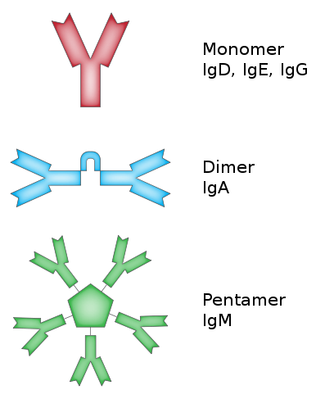

Slide 56
6.6. La resposta humoral i la resposta cel·lular
La resposta immunitària inclou la resposta humoral i la cel·lular.
Tenen lloc simultàniament.
Els limfòcits T col·laboradors participen en les dues respostes.

Slide 57
Resposta humoral
Intervenen els limfòcits B, quan són activats alliberen els anticossos.
Els anticossos circulen per la sang i la limfa i reaccionen amb els determinants antigènics dels microbis.
2 fases:
•Fase d’activació
Un macròfag →engloba patògens i els degrada en fragments → els fragments antigènics formen un complex amb la molècula MHC de tipus II→ són exhibits a la superfície cel·lular.
El Th que presenta a la membrana receptors específics per a aquest antigen reconeix el complex. El Th presenta una proteïna de superfície anomenada CD4 que s’uneix amb la molècula MHC de tipus II→ el macròfag allibera interleucines que ajuden a l’activació del Th → s’activa el Th → clon de Th.

Slide 58
• Fase efectora
Un limfòcit B que ha incorporat i degradat el mateix patogen exhibeix a la seva superfície complexos antigen-molècula MHC de tipus II.
Els limfòcits B presenten els fragments antigènics als Th activats que porten receptors específics per a aquest antigen.
Els Th s’uneixen als limfòcits B i alliberen interleucines que activaran els limfòcits B.
Els limfòcits B activats proliferen i es diferencien en cèl·lules B de memòria i cèl·lules plasmàtiques secretores d’anticossos específics per a l’antigen.

Slide 59
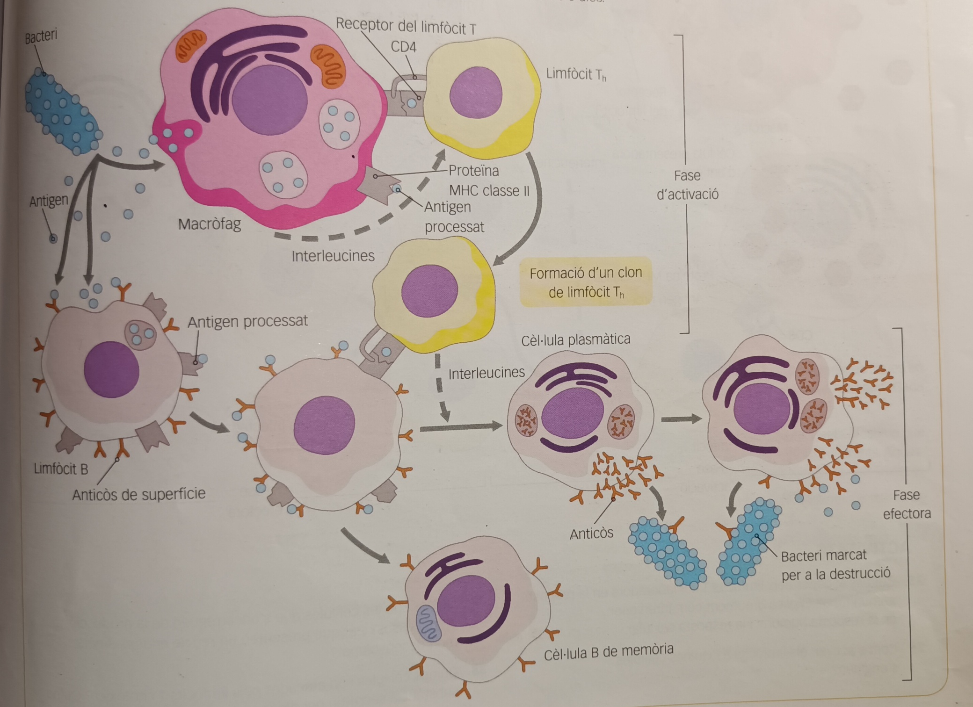

Slide 60
Resposta cel·lular
La duen a terme els Tc.
Eliminen les cèl·lules de l’organisme:
-infectades per virus o altres patògens intracel·lulars
-cèl·lules canceroses
-cèl·lules empeltades
2 fases:
•Fase d’activació
Es reconeix quines cèl·lules s’han d’eliminar.

Slide 61
Per exemple, si un virus infecta una cèl·lula, part de la proteïna viral es degradada en fragments. Aquests fragments peptídics s’uneixen amb molècules MHC de tipus I i el complex és exhibit sobre la superfície cel·lular.
El Tc, que presenta a la membrana receptors específics per a aquest antigen reconeix el complex.
Unió del complex i el Tc, gràcies a la proteïna CD8 del Tc.
Els Th que han estat activats pel mateix antigen mitjançant els macròfags, alliberen interleucines que provoquen l’activació i la proliferació dels Tc específics contra l’antigen.

Slide 62
• Fase efectora
Els Tc actius surten del gangli i van cap a la zona infectada.
Els Tc es combinen amb les cèl·lules infectades i secreten citotoxines que produeixen la lisi de les cèl·lules alterades.
Després de destruir-ne una un Tc en pot eliminar d’altres d’infectades.

Slide 63
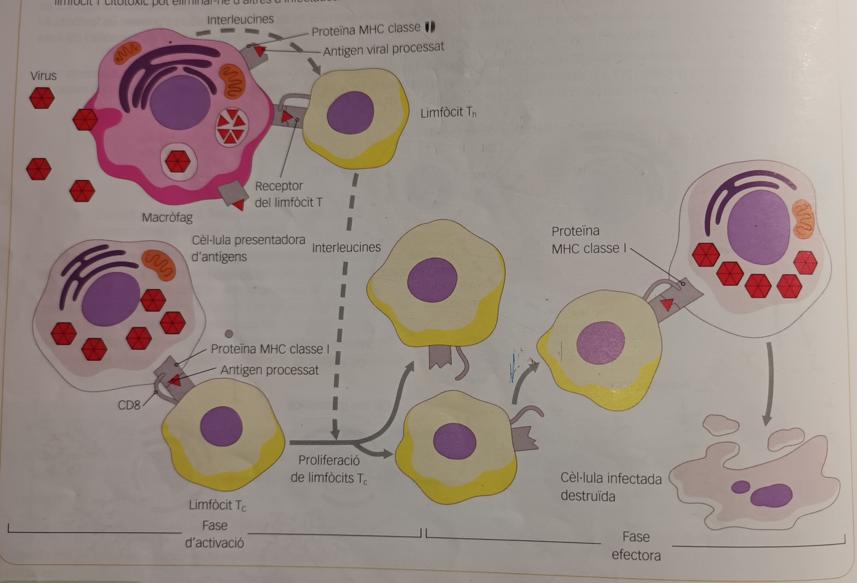

Slide 64
7. Mecanismes d’acció del sistema immunitari
Segons si és el 1r o 2n cop que un antigen entra en contacte amb el sistema immunitari, poden produir-se 2 tipus de resposta:
Resposta immunitària primària
Resposta immunitària secundària

Slide 65
-Resposta immunitària primària
Es produeix quan hi ha un primer contacte amb un antigen.
Després d’uns dies apareixen anticossos a la sang de l’animal infectat.
La producció d’anticossos és exponencial fins a una fase estacionària en què comencen a davallar.
Anticossos: IgM i IgG.
Al cap d’unes setmanes pràcticament no n’hi ha a la sang.

Slide 66
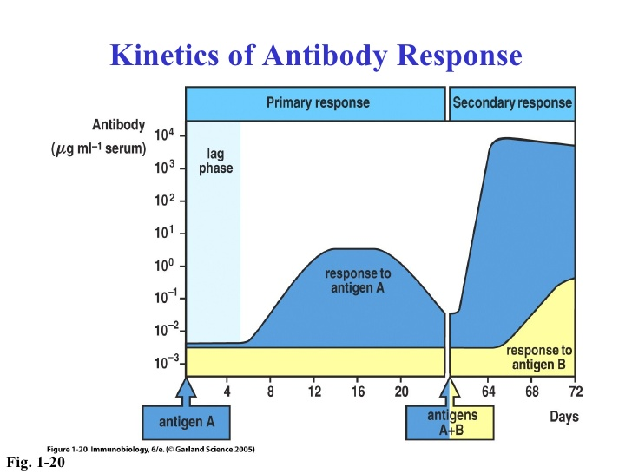

Slide 67
- Resposta immunitària secundària
Passa menys temps entre l’entrada de l’antigen i l’aparició d’anticossos .
Anticossos: IgG.
La concentració d’anticossos a la sang és més alta i hi poden persistir uns quants anys.
És una resposta més ràpida, més intensa i de durada més llarga.

Slide 68
Les característiques de la resposta 2ia indiquen que hi ha una memòria immunitària. → Alguns limfòcits B després d’un primer contacte amb l’antigen es transformen en cèl·lules de memòria de llarga durada.
Els limfòcits B de memòria circulen contínuament per la sang, detecten ràpidament una nova entrada d’antigen i desencadenen una ràpida producció d’IgG.

Slide 69
Característiques de la resposta immunitària
•Especificitat → cada cèl·lula T o anticòs és específic per a un sol determinant antigènic.
•Diversitat → el nostre cos pot respondre de forma específica a 10⁷-10⁹ determinant antigènics diferents, això és degut a la variabilitat en l’estructura dels punts d’unió dels receptors dels limfòcits.
•Reconeixement del que és propi o autotolerància → reconeix els determinants propis i no els ataca.
•Memòria immunitària → cèl·lules de memòria.
•Autolimitació → el sistema té mecanismes de retroalimentació que li permeten retornar al seu estat de repòs basal un cop eliminat l’antigen que va activar la resposta específica.

Slide 70
7.1. La reacció antigen-anticòs
Els anticossos s’uneixen als antígens mitjançant enllaços de Van der Waals i forces hidrofòbiques o iòniques→ reacció antigen-anticòs. Es duu a terme entre les porcions variables de les cadenes H i L i els determinants antigènics.
És una reacció reversible (no s’estableix cap enllaç covalent).

Slide 71
Diferents tipus de reacció antigen-anticòs:
•Reacció de precipitació → els antígens són macromolècules amb diversos determinants i els anticossos s’hi uneixen i formen complexos insolubles que precipiten.
•Reacció d’aglutinació → els anticossos reaccionen amb molècules d’antígens situats a la superfície de bacteris o altres cèl·lules. Es formen agregats de cèl·lules que sedimenten. Els antígens s’anomenen aglutinògens i els anticossos aglutinines.
- Aglutinació passiva → s’adhereixen antígens solubles a la membrana de les cèl·lules, i quan els anticossos s’hi uneixen es produeix l’aglutinació de les cèl·lules.

Slide 72
•Reacció de neutralització → disminució de la capacitat infectant dels virus quan s’uneixen anticossos amb els determinants antigènics de la càpsula vírica.
És reversible, els virus es poden tornar a activar.
•Reacció d’opsonització → els microorganismes són fagocitats més ràpidament quan tenen unides molècules d’anticossos.

Slide 73
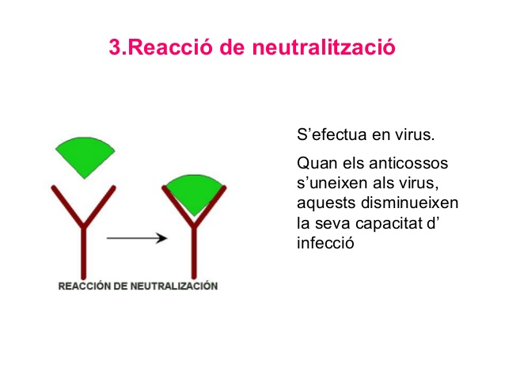

Slide 74
7.2. El sistema del complement
Una vintena de proteïnes plasmàtiques que es troben sempre en el plasma.
Les proteïnes provoquen la lisi dels microorganismes amb complexos antigen-anticòs adherits.
Un cop format el complex antigen-anticòs es produeix una cascada de reaccions que acaben formant un enzim (proteasa) que destrueix la membrana del microorganisme, comportant la lisi d’aquest.

Slide 75
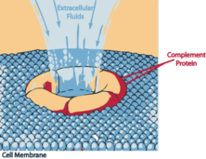
El sistema del complement també activa la resposta inflamatòria.

Slide 76
7.3. L’interferó
Petites proteïnes plasmàtiques produïdes pels limfòcits T, per les cèl·lules NK, per leucòcits o fibroblasts que interfereixen principalment en la replicació dels virus a l’interior de les cèl·lules.
Hi ha l’interferó alfa, beta i gamma.
•Interferó alfa i beta → s’alliberen quan leucòcits i fibroblasts queden infectats per virus, s’uneixen a cèl·lules veïnes i les estimulen perquè produeixin enzims anomenats proteïnes antivirals, que actuen bloquejant la replicació dels virus quan siguin infectades per aquests.

Slide 77
•Interferó gamma → el produeixen els limfòcits T i les cèl·lules NK sanes quan són sensibilitzades per antígens estranys de virus, bacteris o cèl·lules tumorals.
Sembla que potencia l’efecte de limfòcits, cèl·lules NK i macròfags per destruir les cèl·lules infectades o tumorals.

